Slide 1


Tel Aviv
Con frecuencia denominada “la ciudad que nunca se detiene”, fue la primera ciudad judía moderna que se levantó en Israel, y en torno a ella gira la vida económica y cultural del país. Se trata de una ciudad bulliciosa y activa que ofrece entretenimiento, cultura y arte, festivales y una rica vida nocturna. Situada a lo largo de una franja de 14 km de largo en la costa del Mediterráneo, Tel Aviv se extiende más allá del río Yarkon hacia el norte y del río Ayalon hacia el este.
La historia de Tel Aviv comienza en Yafo (Jaffa), la población de 3.000 años de antigüedad a la que está unida por el suroeste. La actual Ciudad Vieja de Yafo se construyó durante el Imperio Otomano, y sus casas de piedra y sus estrechas callejuelas albergan ahora el pintoresco barrio de los artistas y el centro de turismo.
Creó:
Jeremías Candelo Valencia
Para: mis pps
Música: Free Beats Download
Beats Instrumental

Slide 2
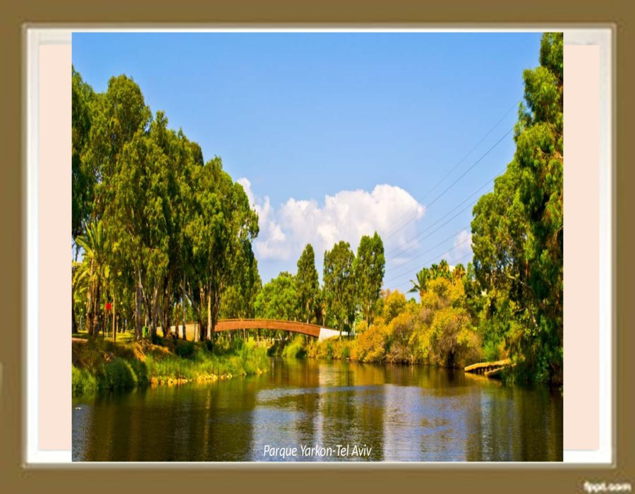

Slide 3
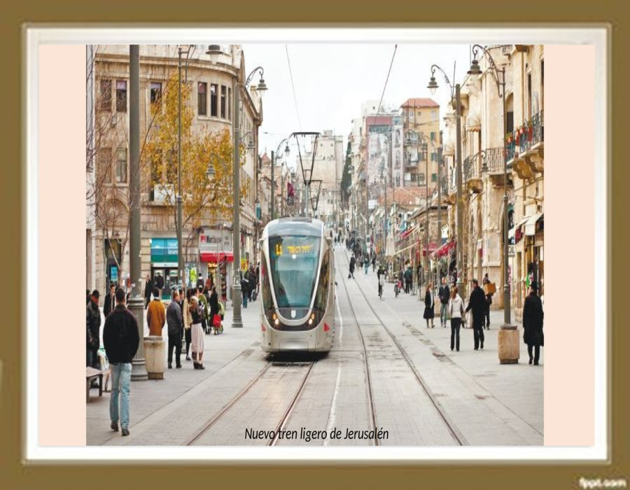

Slide 4
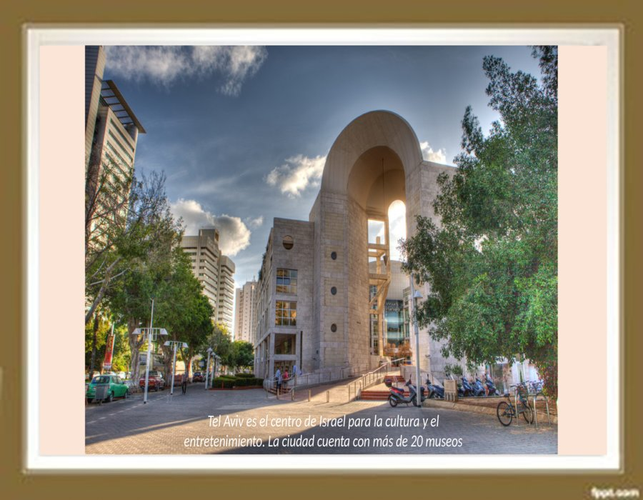

Slide 5
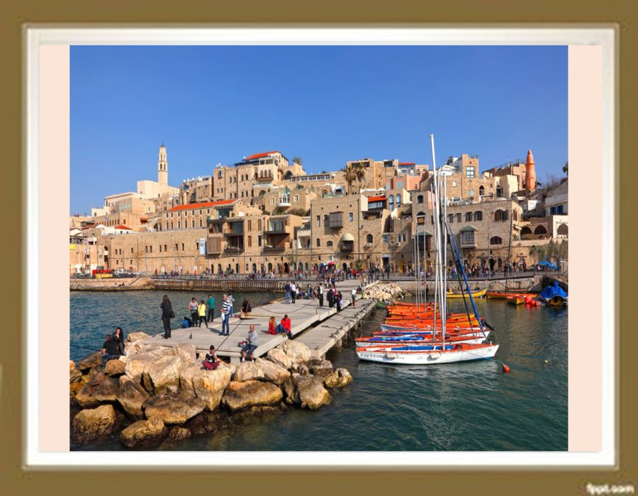

Slide 6
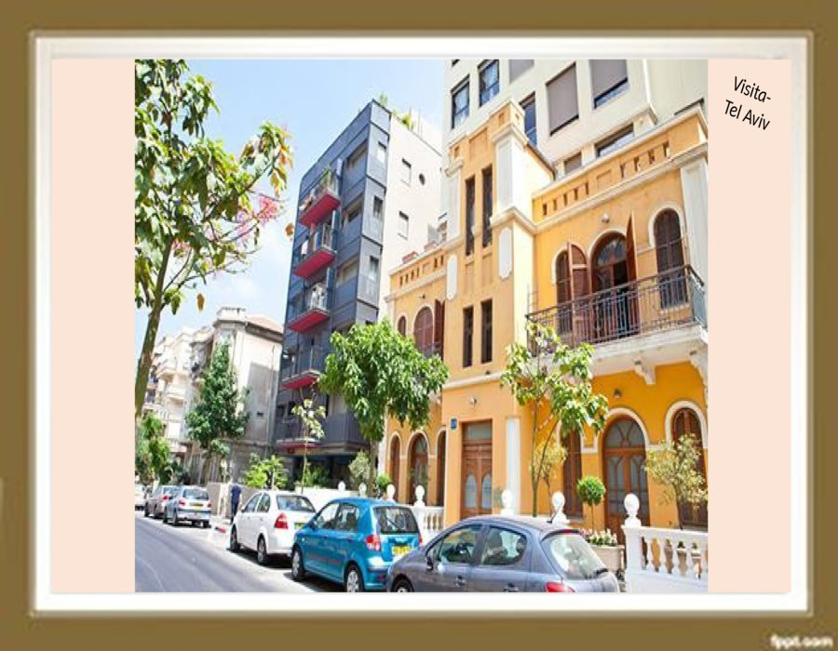

Slide 7
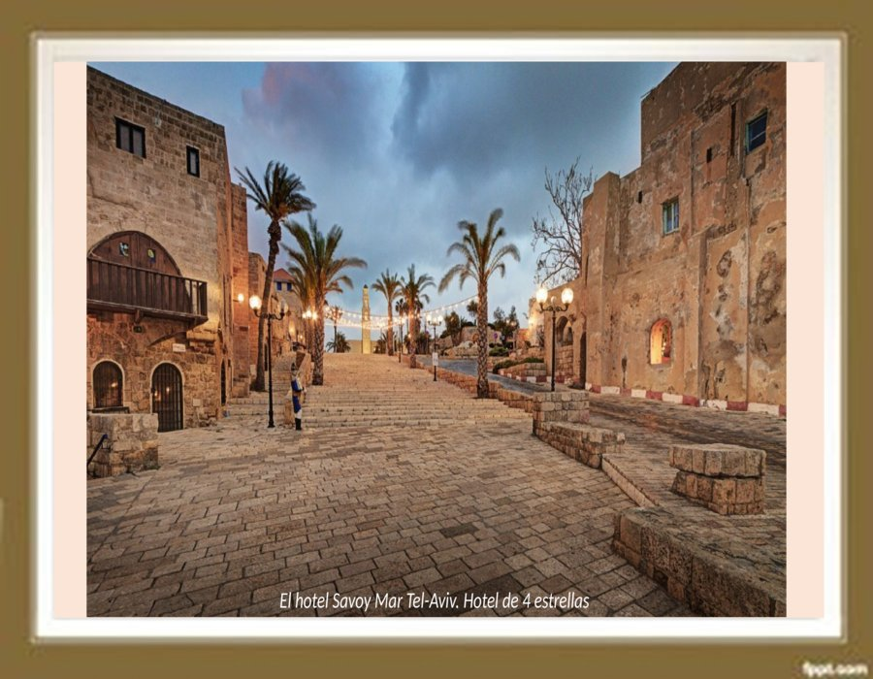

Slide 8
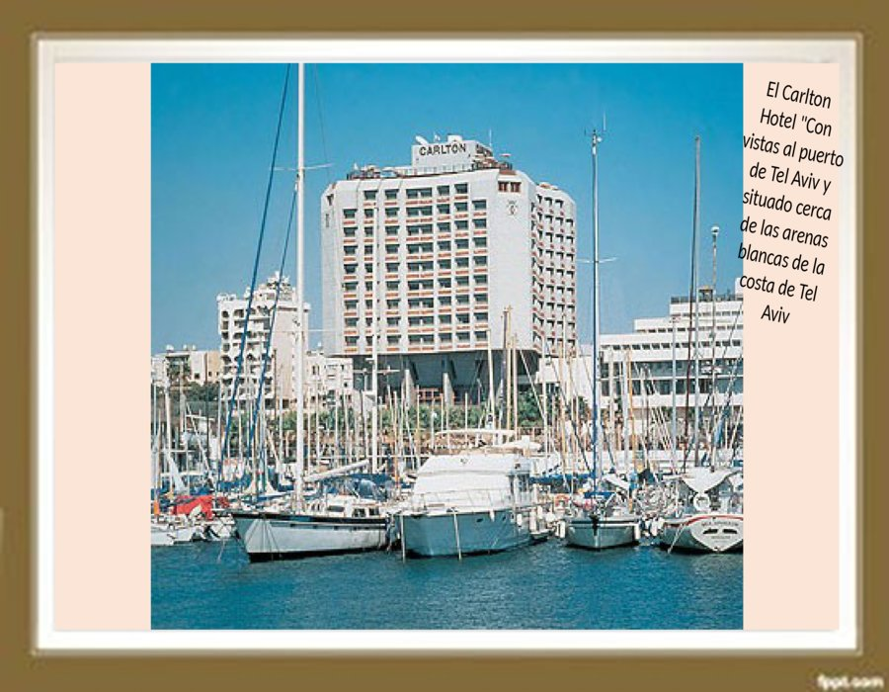

Slide 9
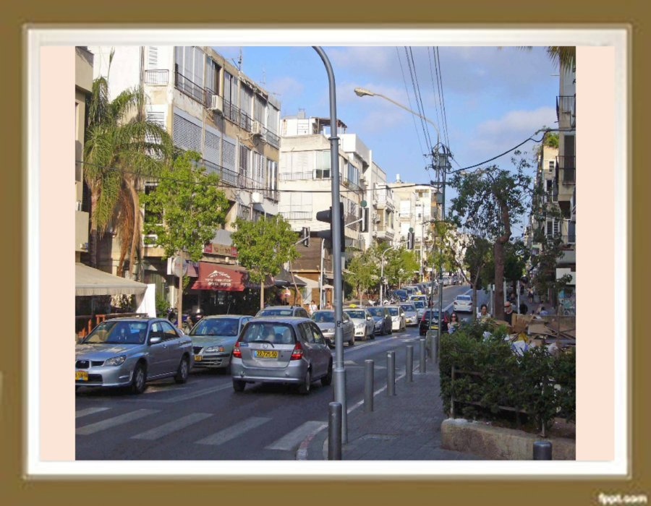

Slide 10
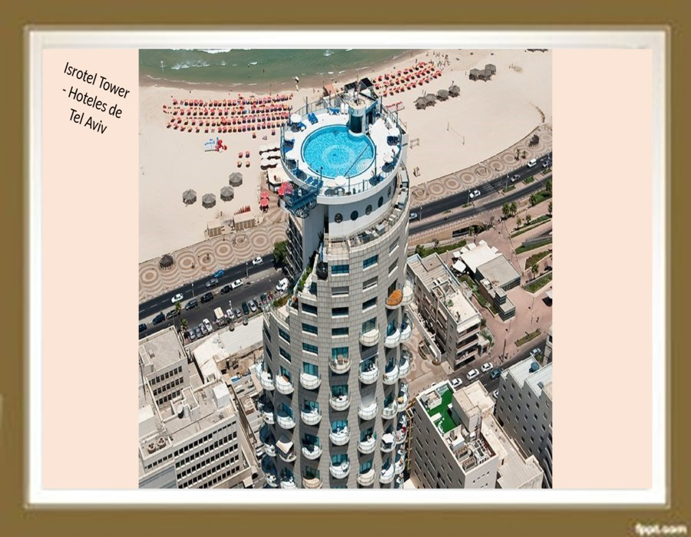

Slide 11
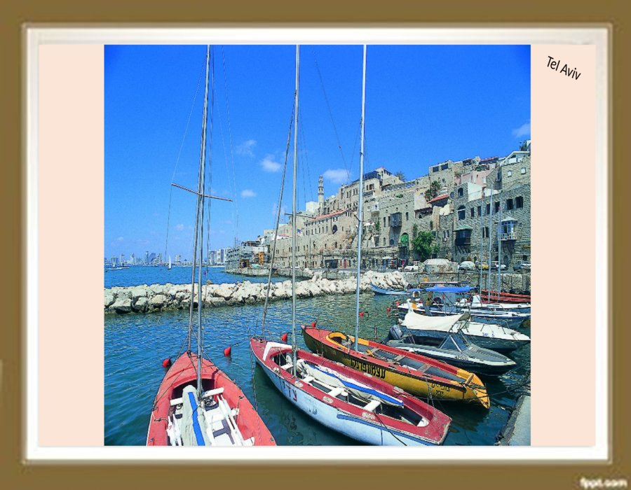

Slide 12
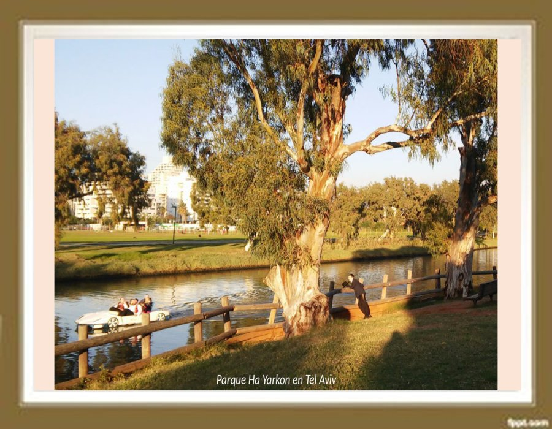

Slide 13
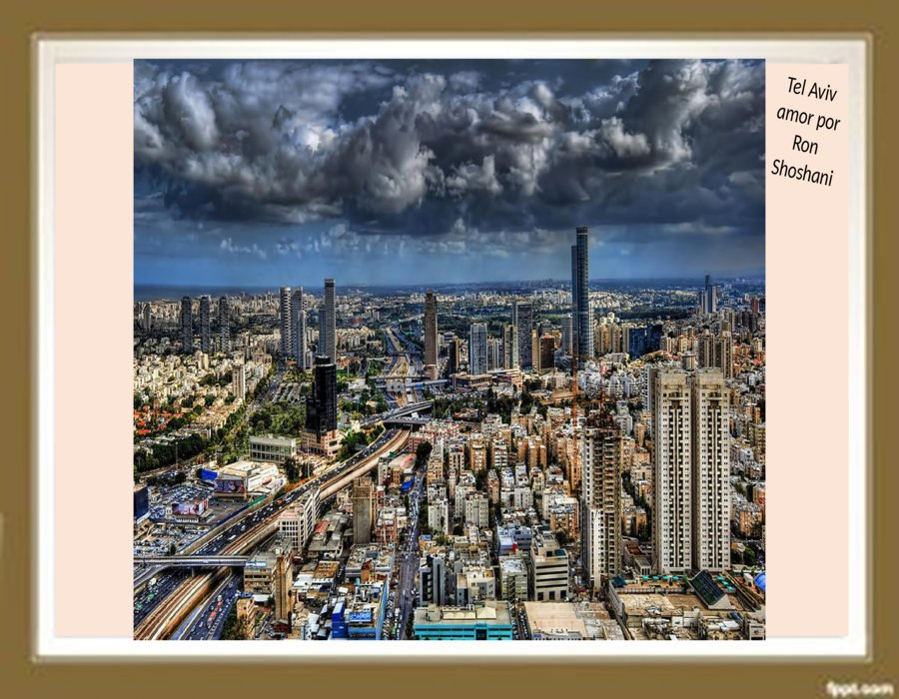

Slide 14
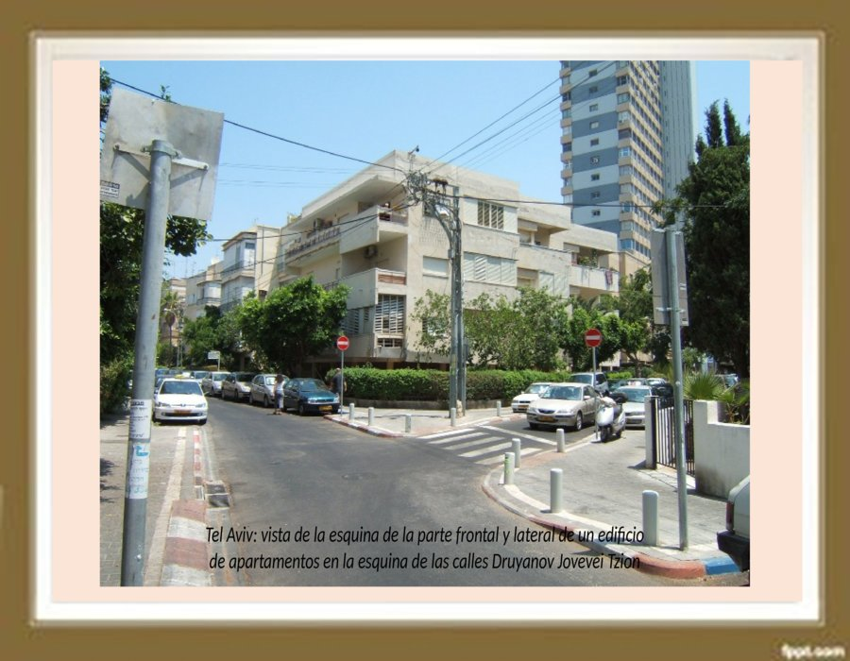

Slide 15
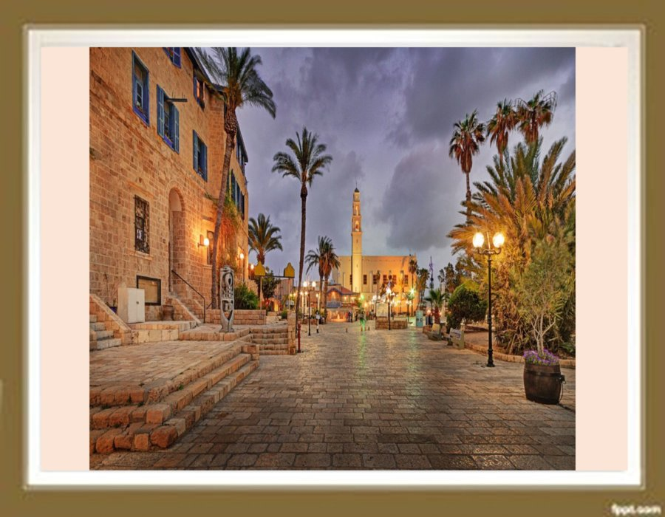

Slide 16
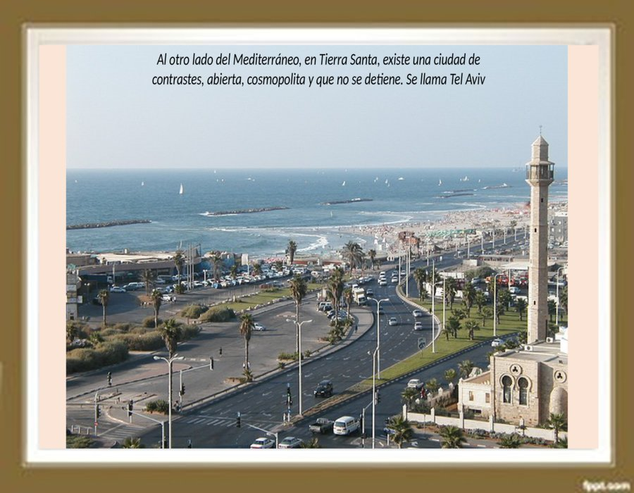

Slide 17
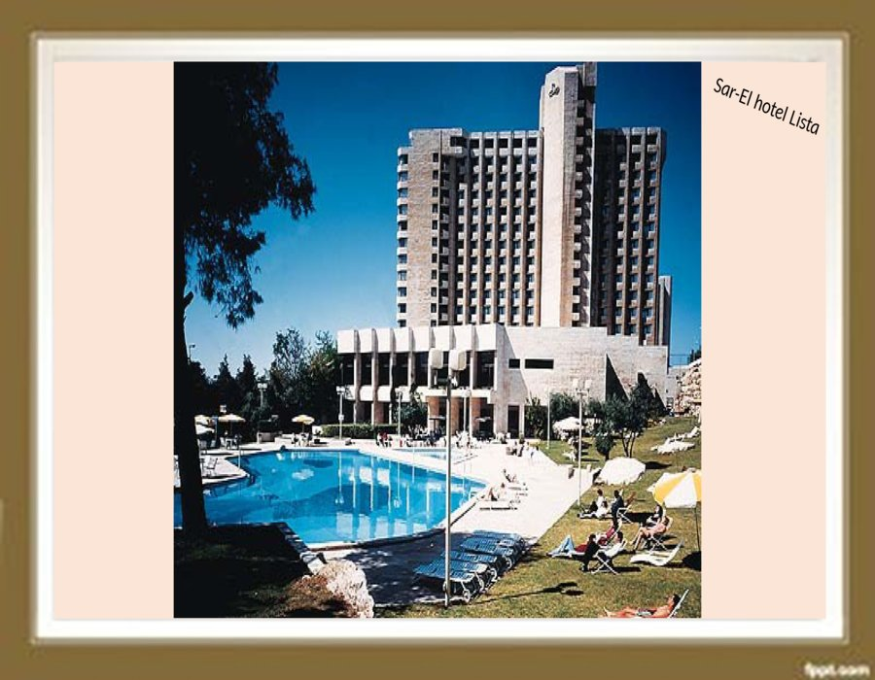

Slide 18
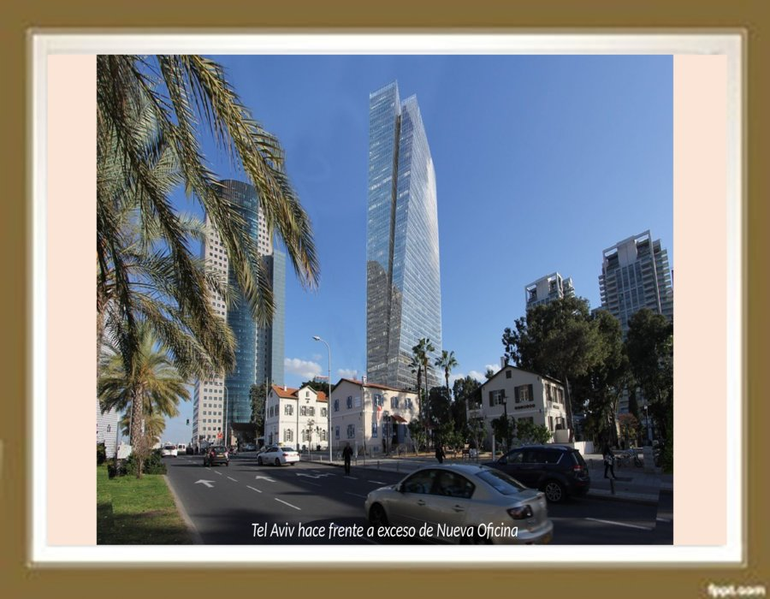

Slide 19
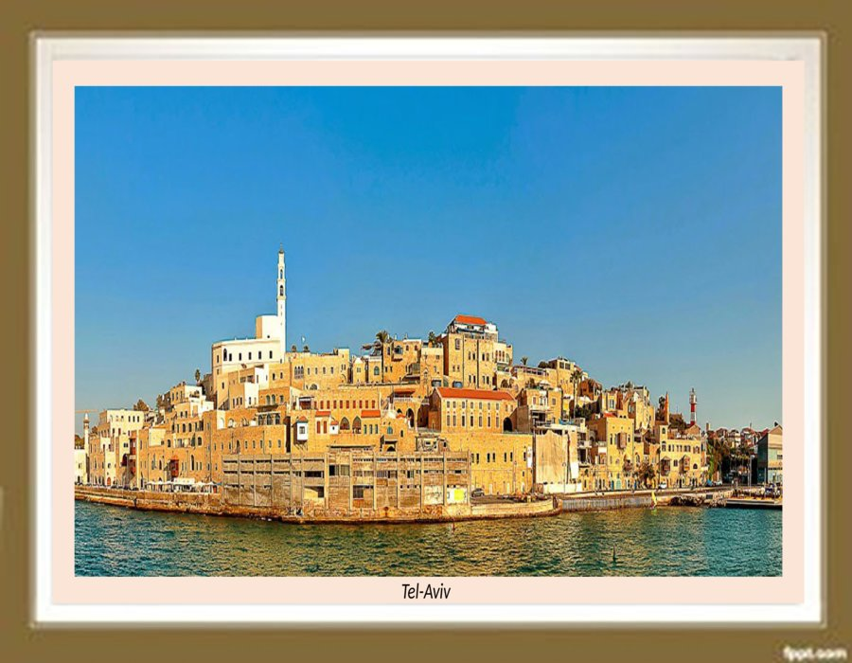

Slide 20
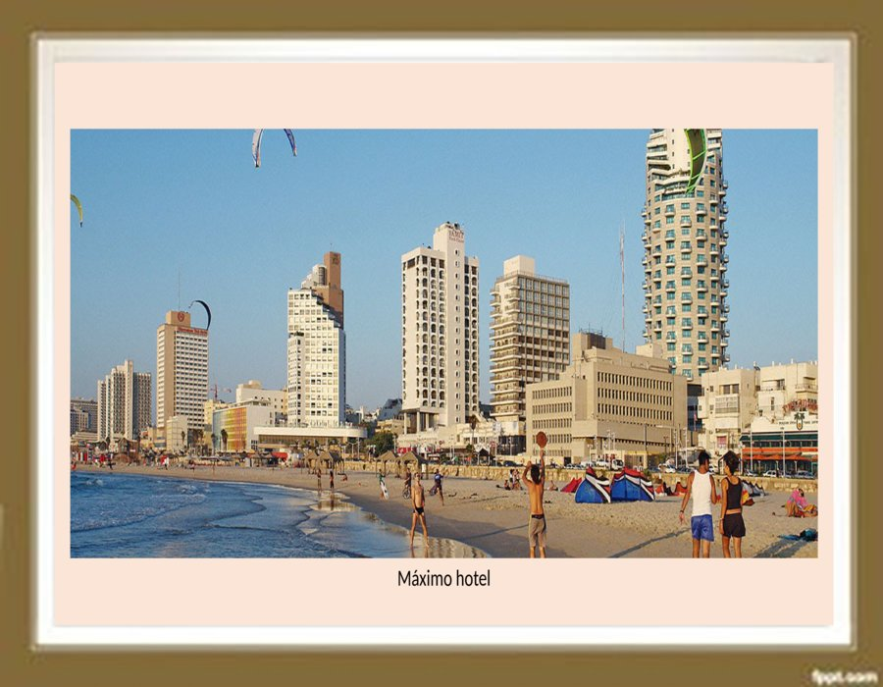

Slide 21
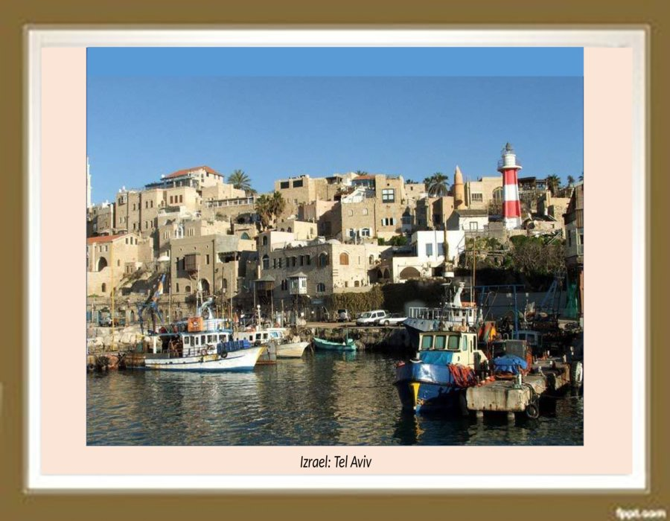

Slide 22
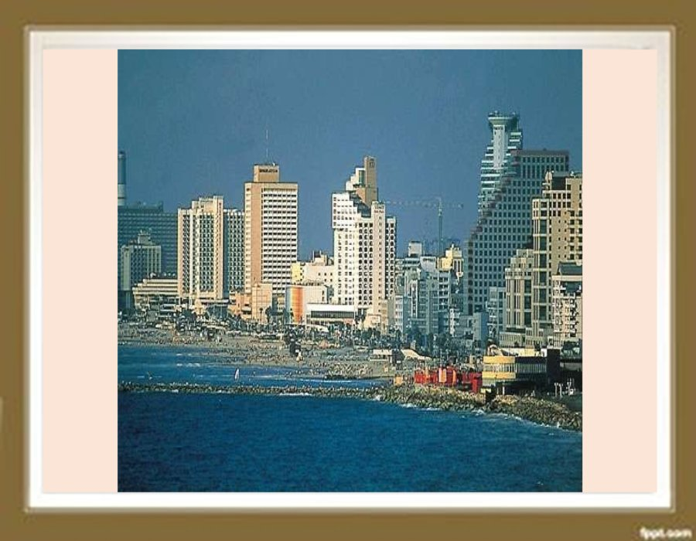

Slide 23
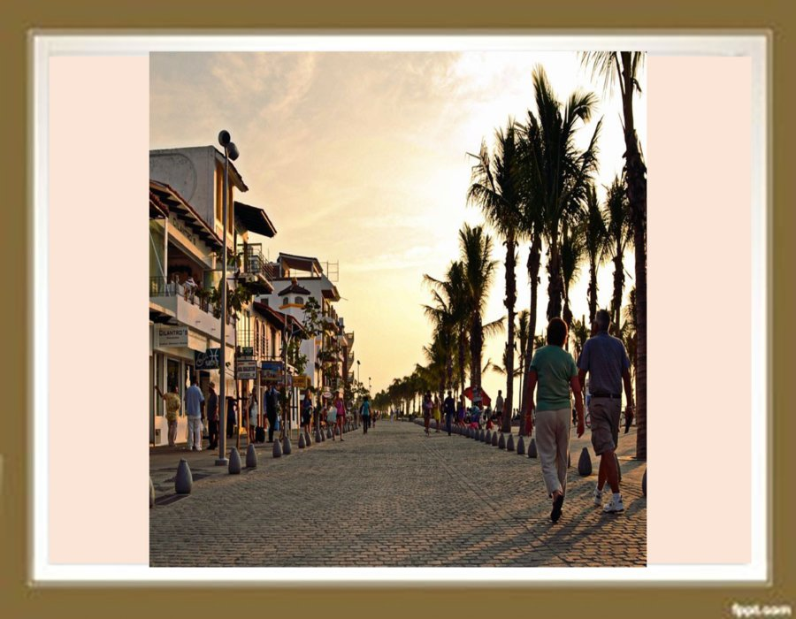

Slide 24
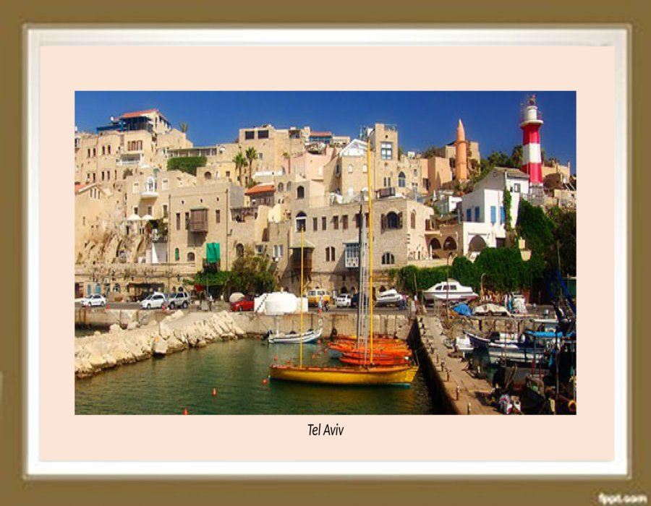

Slide 25
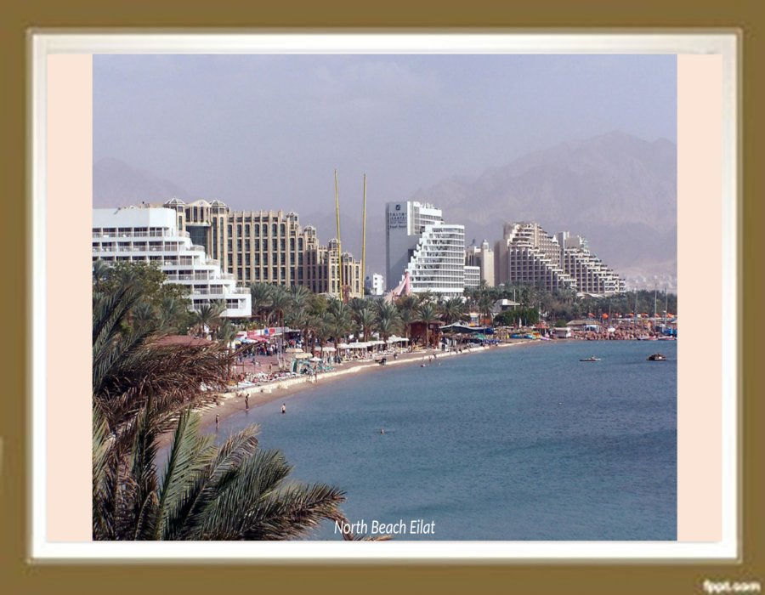

Slide 26
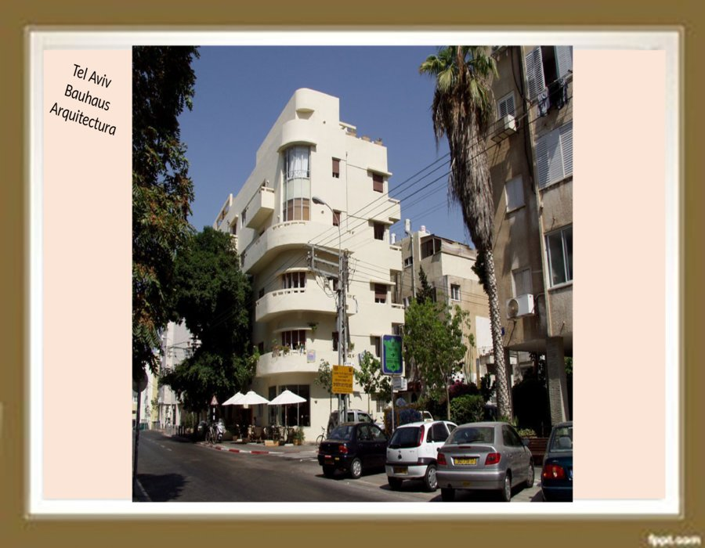

Slide 27
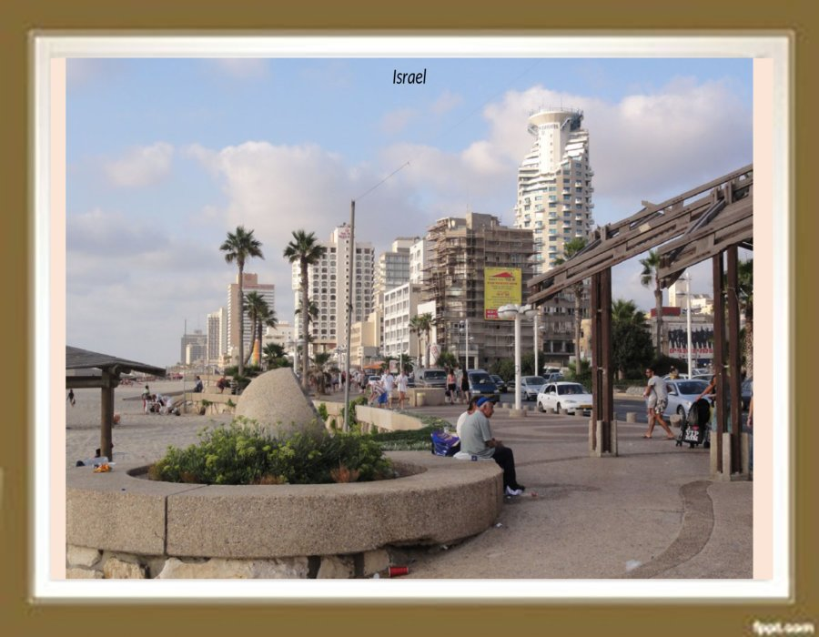

Slide 28
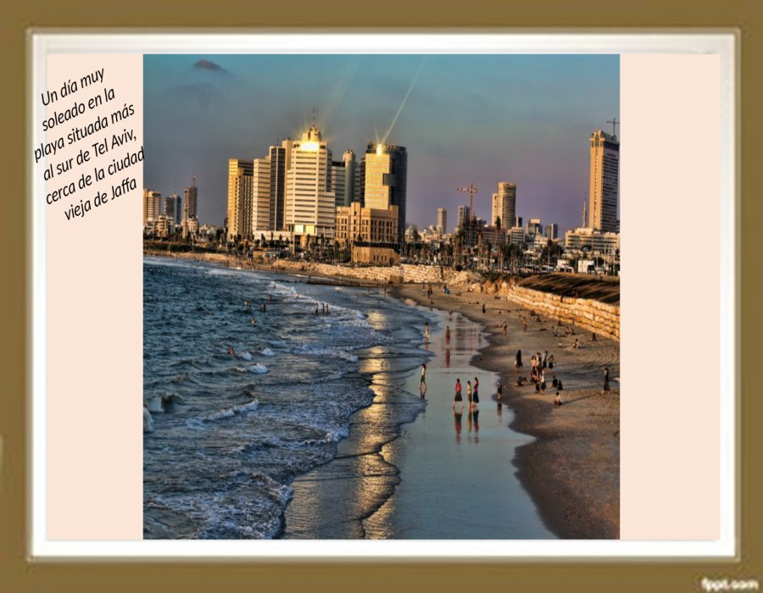

Slide 29
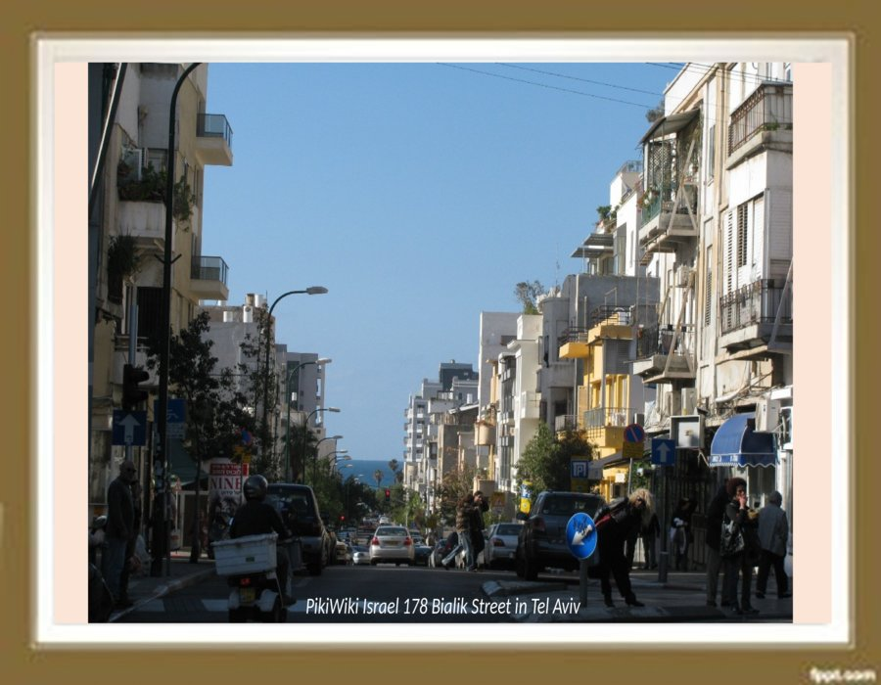

Slide 30
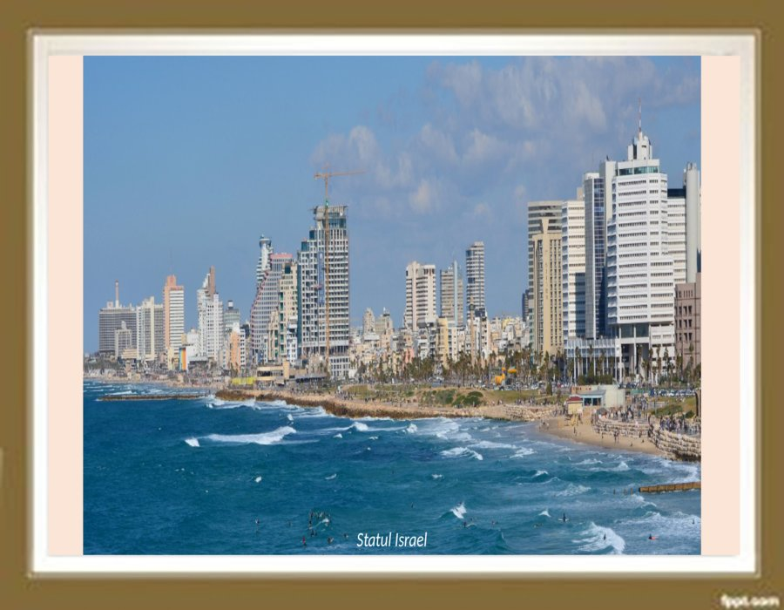

Slide 31
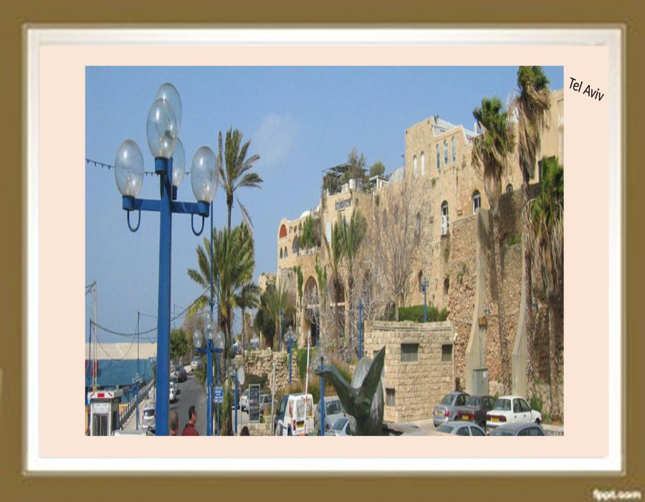

Slide 32
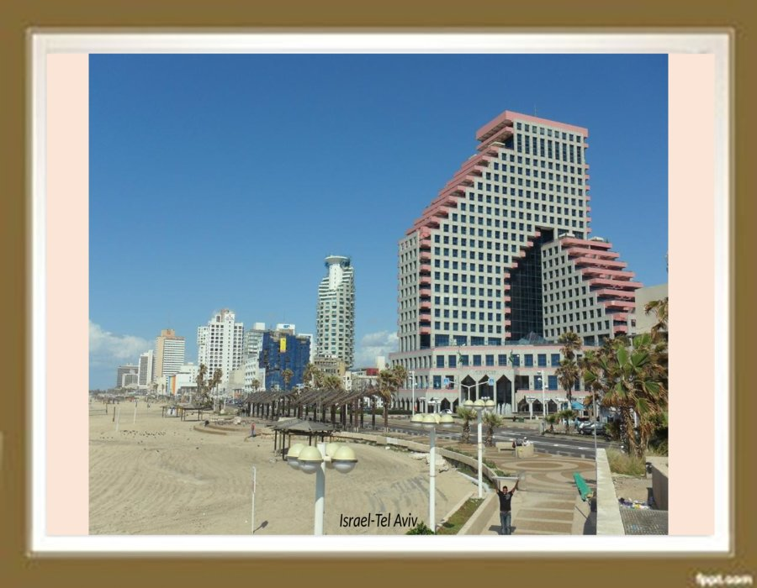

Slide 33
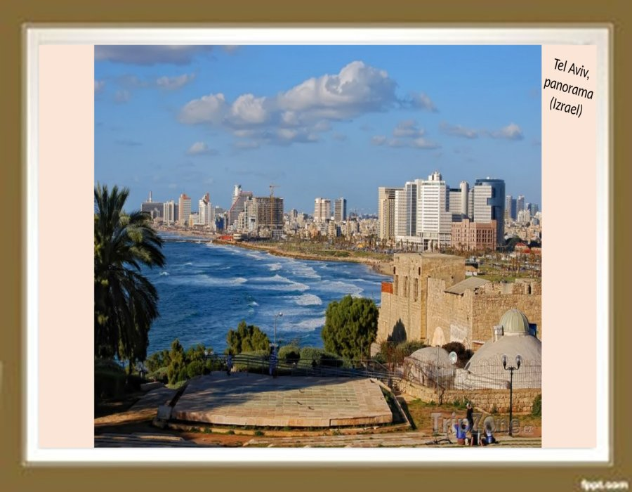

Slide 34
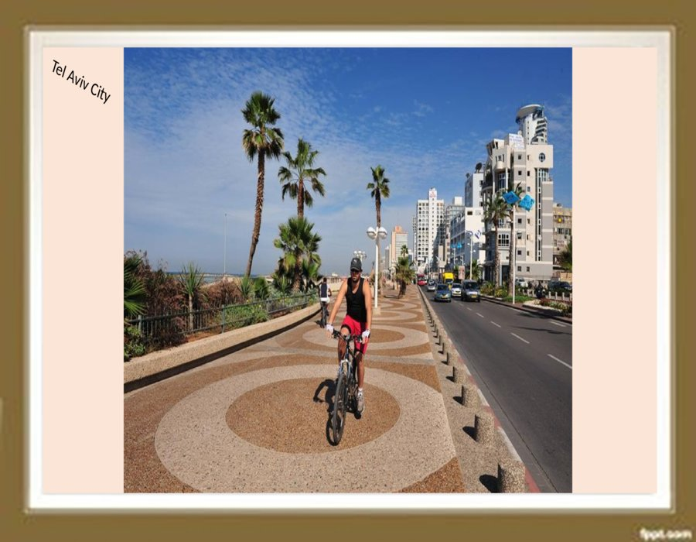

Slide 35
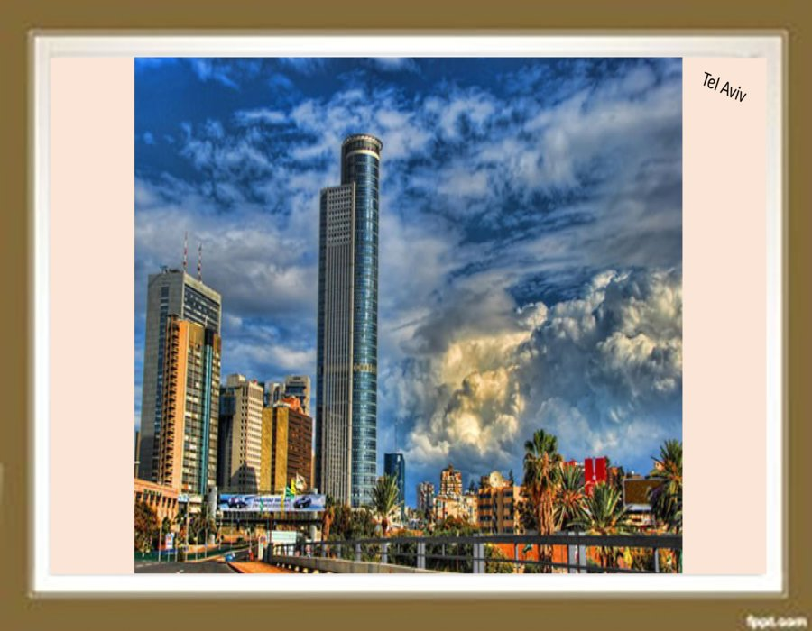

Slide 36
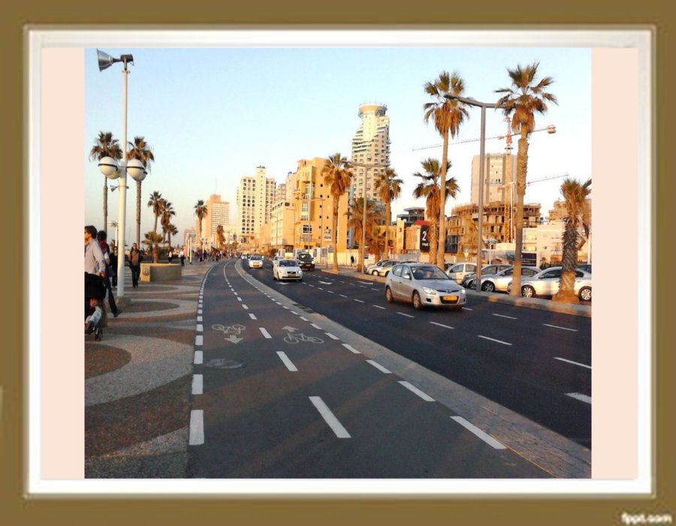

Slide 37
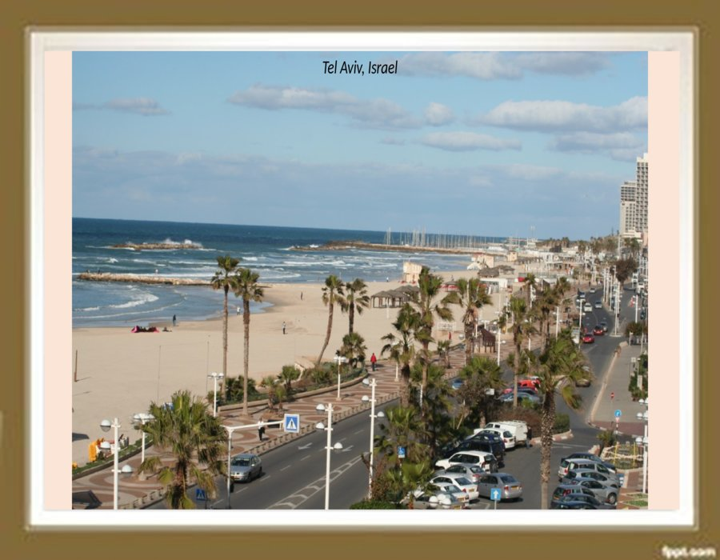

Slide 39
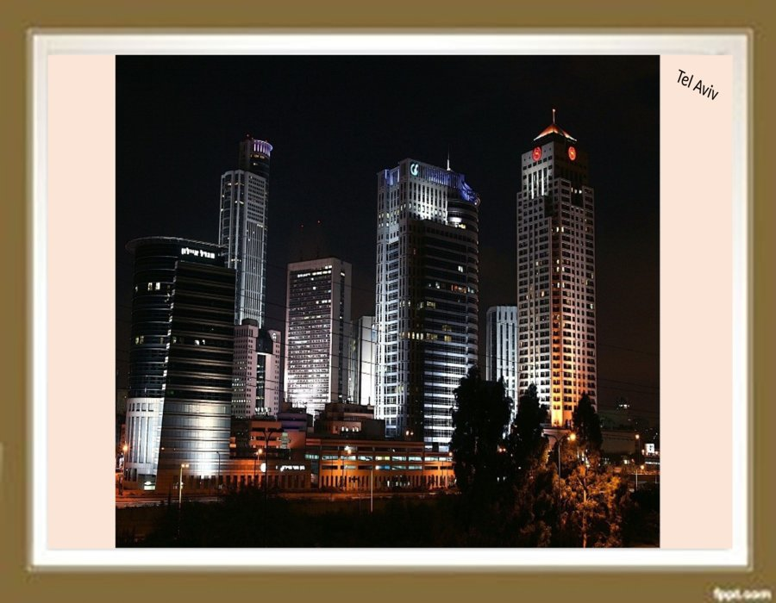

Slide 40
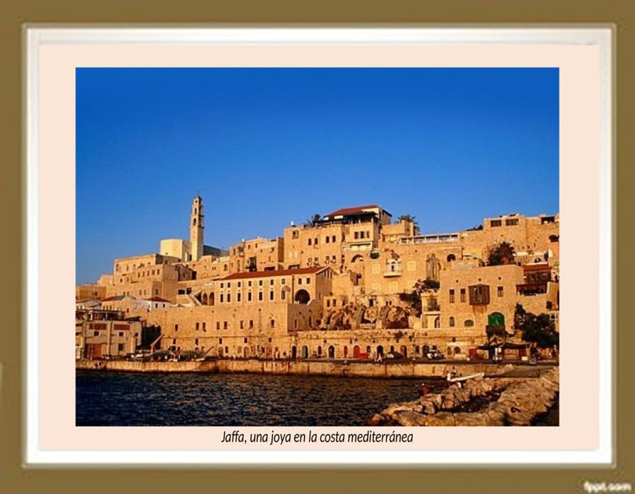

Slide 41
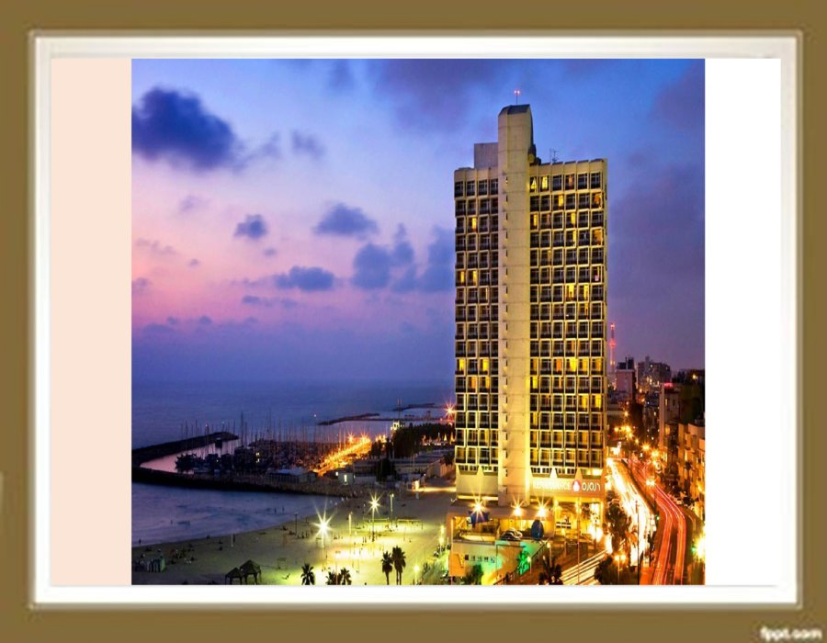

Slide 42
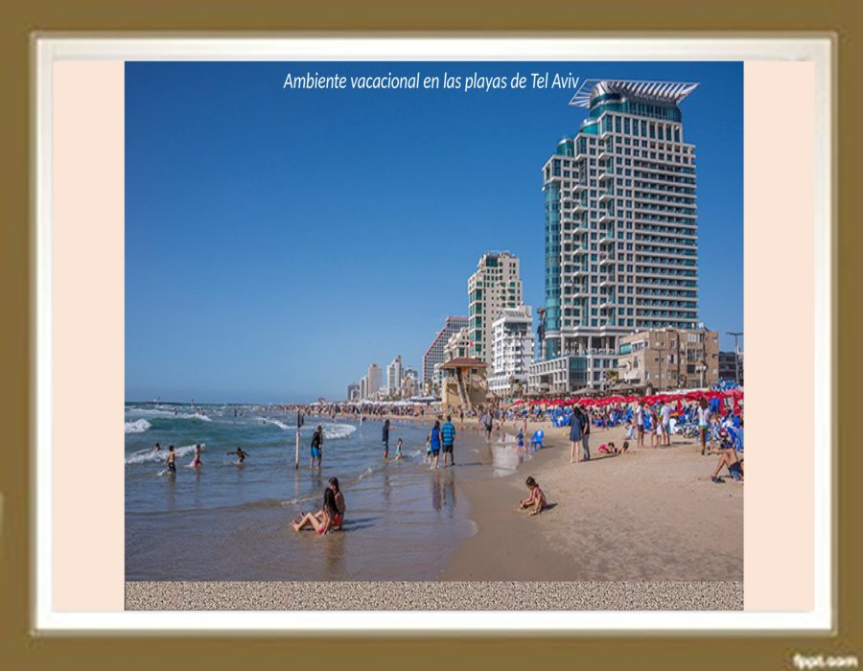

Slide 43
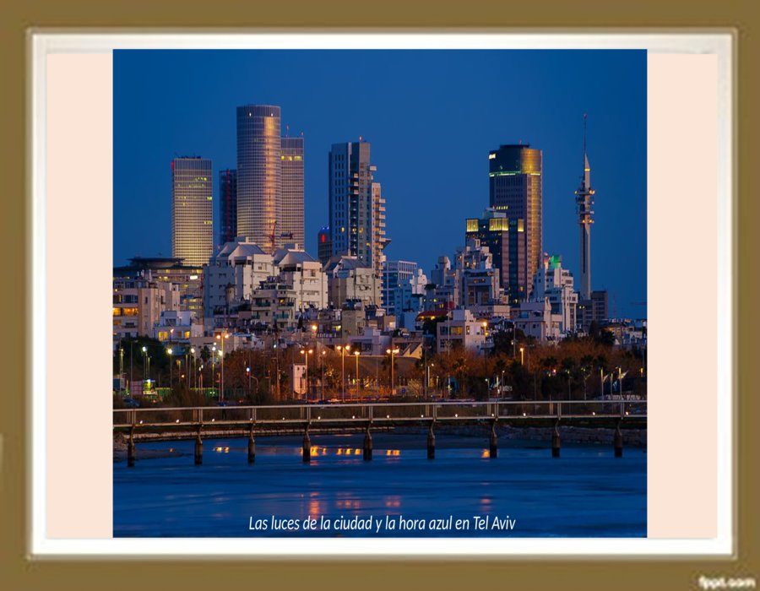

Slide 44
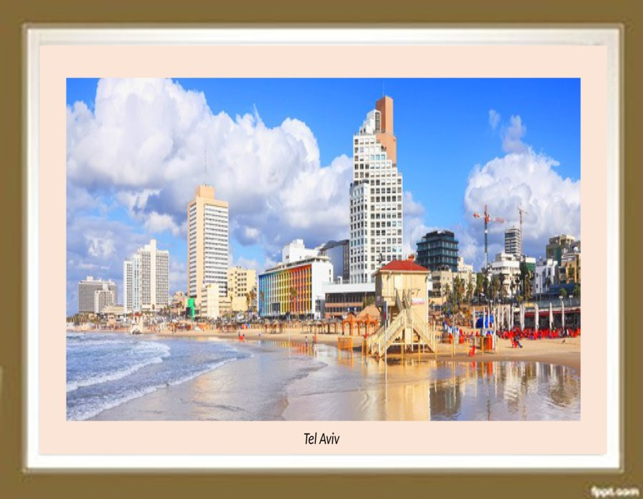

Slide 45
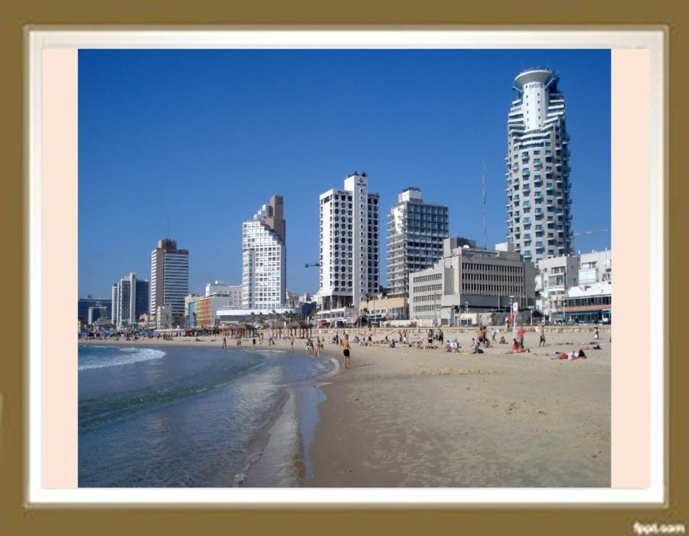

Slide 46
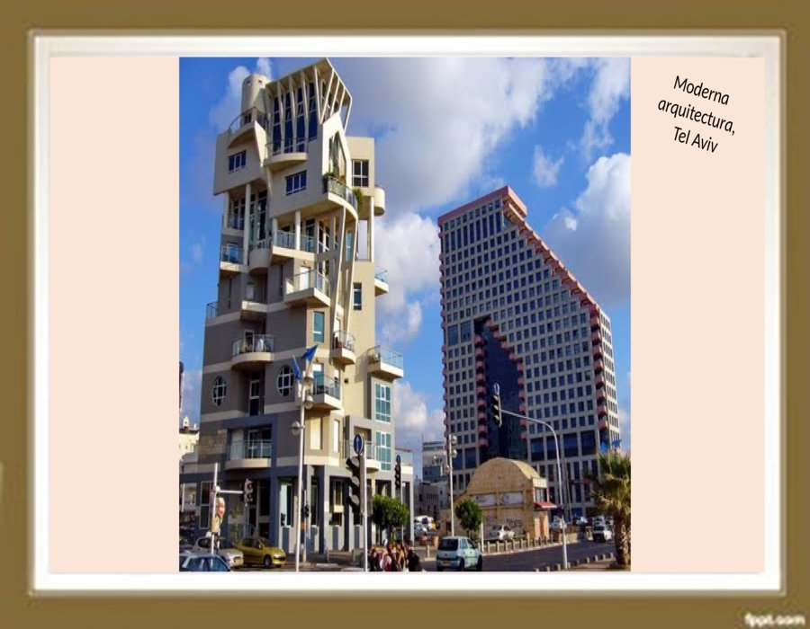

Slide 47
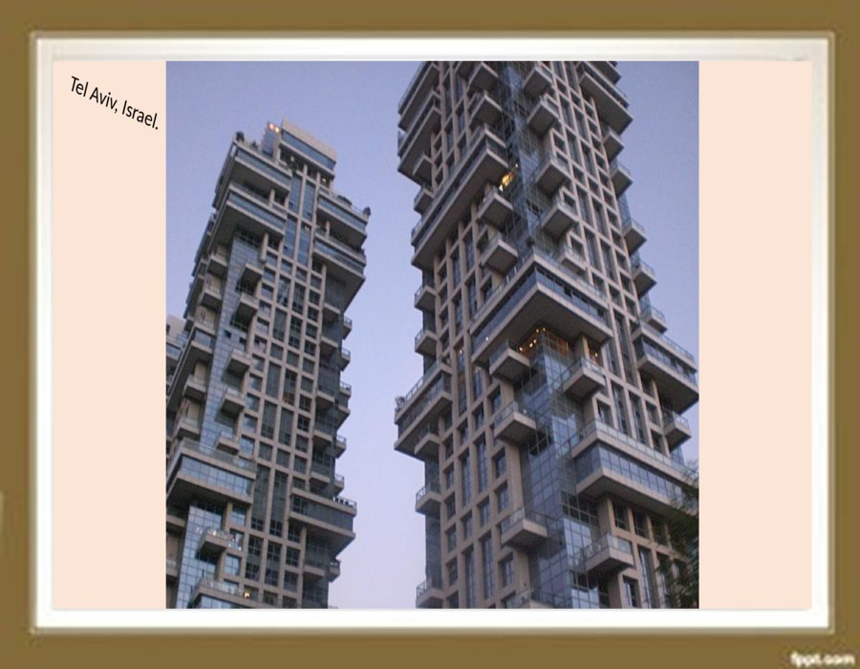

Slide 48
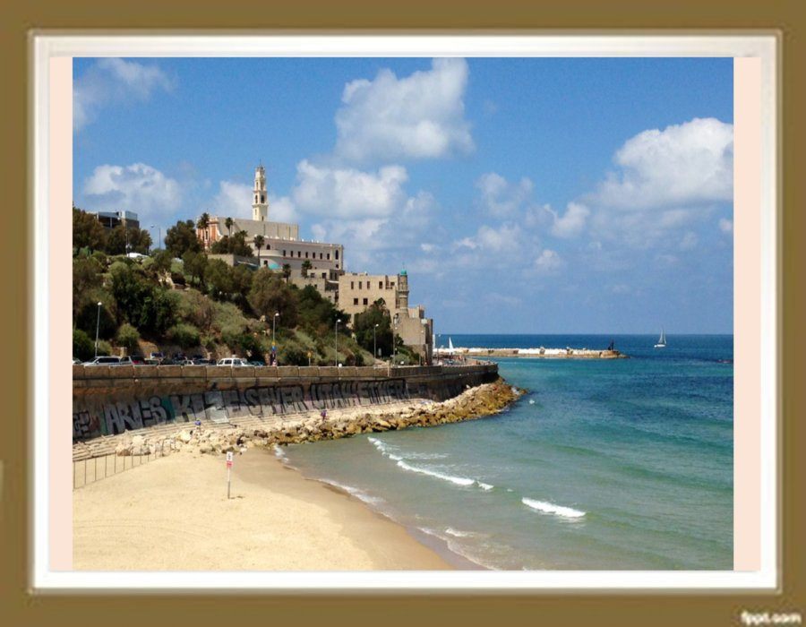

Slide 49
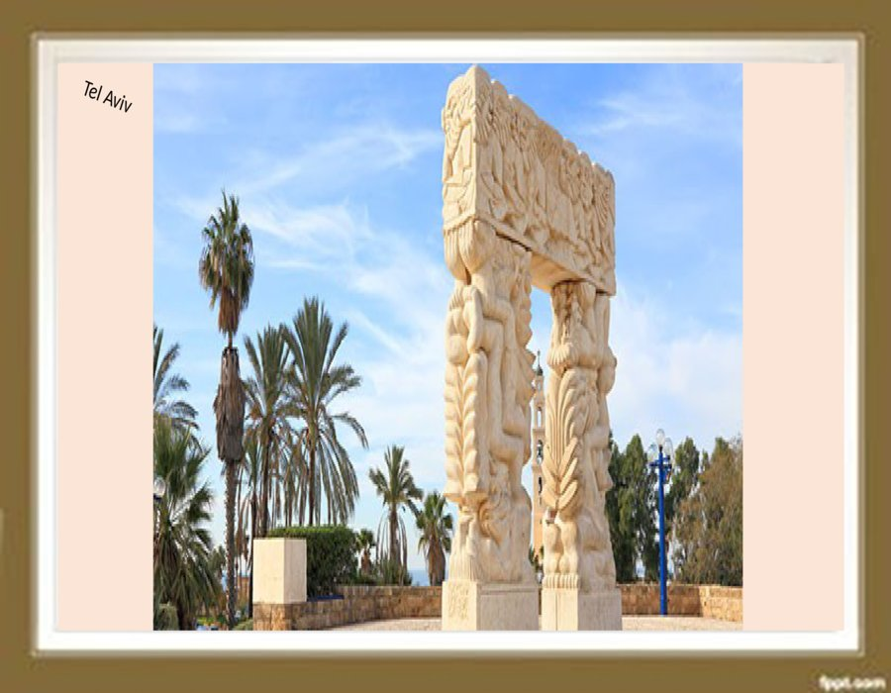

Slide 50
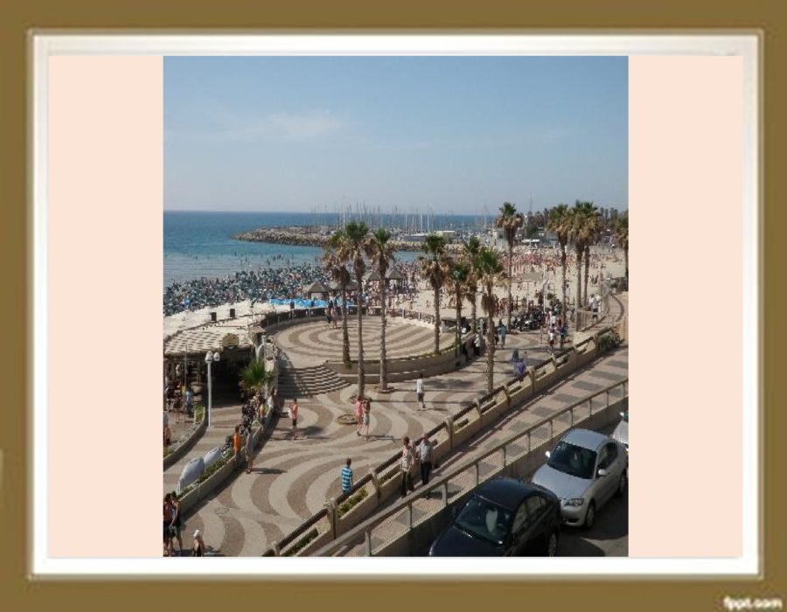

Slide 51
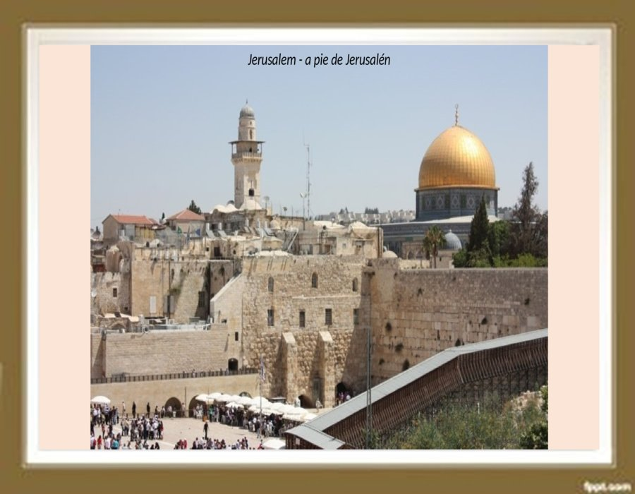

Slide 52
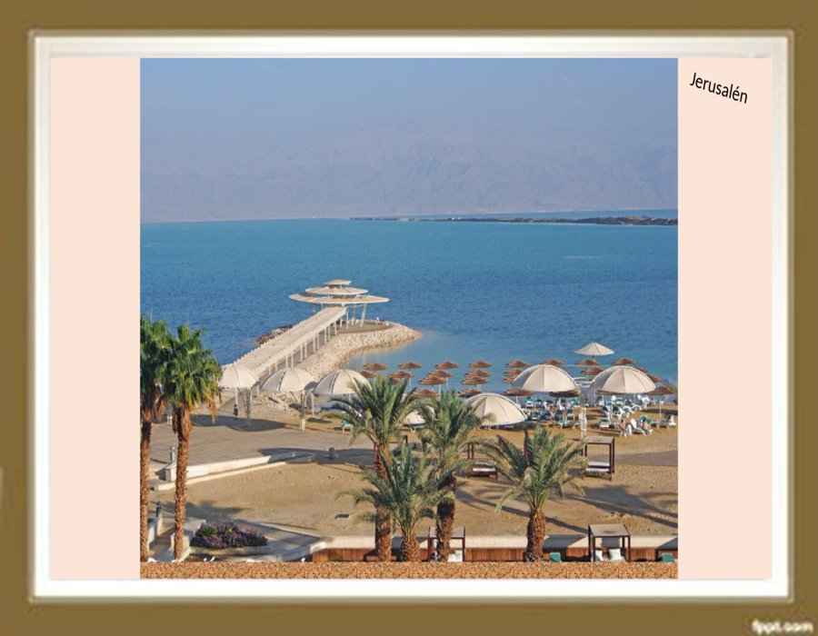

Slide 53


Slide 54


Slide 55


Slide 56


Slide 57


Slide 58


Slide 59


Slide 60


Slide 61


Slide 62


Slide 63


Slide 64


Slide 65


Slide 66


Slide 67


Slide 68


Slide 69


Slide 70


Slide 71


Slide 72







¿Te ha gustado?
Puedes ver más entrando
Aquí
Además puedes recibir powerpoints en tu correo electrónico suscribiéndote aquí:

